Slide 1

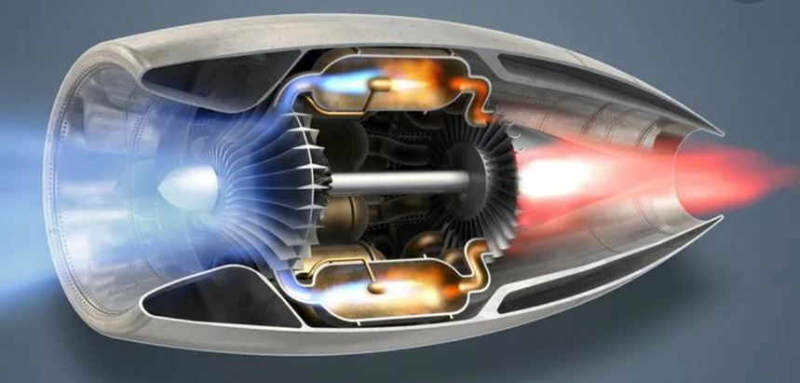
Физика
9
Класс
Тема: Двигатели внутреннего сгорания.
Урок 9

Slide 2
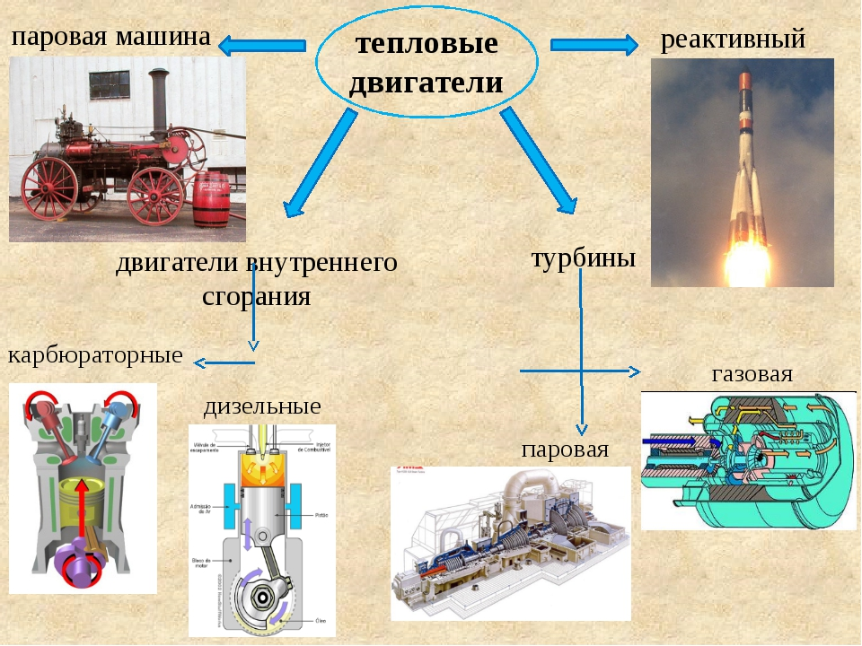

Slide 3
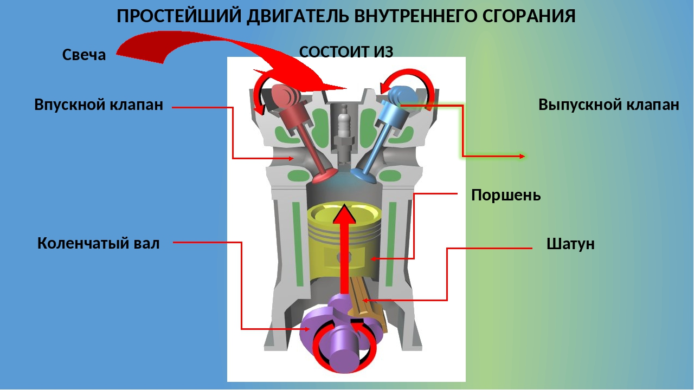

Slide 4
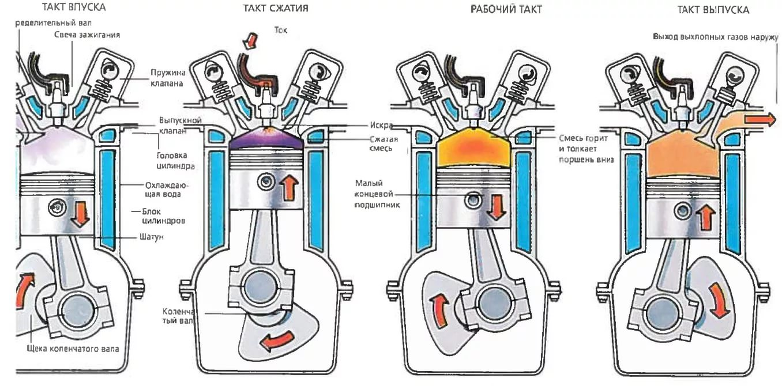

Slide 5
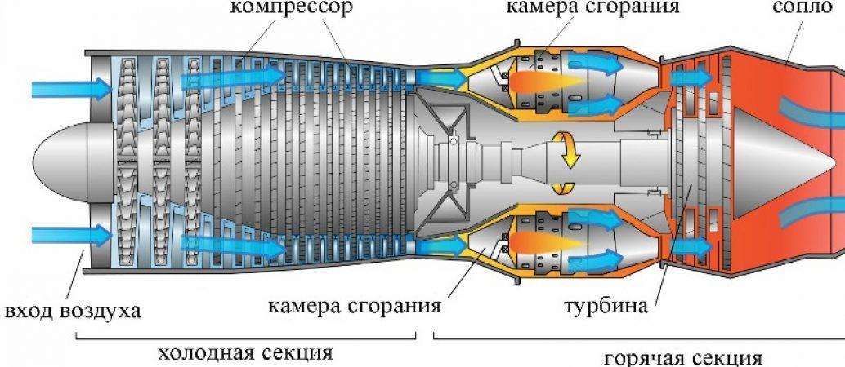
Реактивные двигатели:

Slide 6
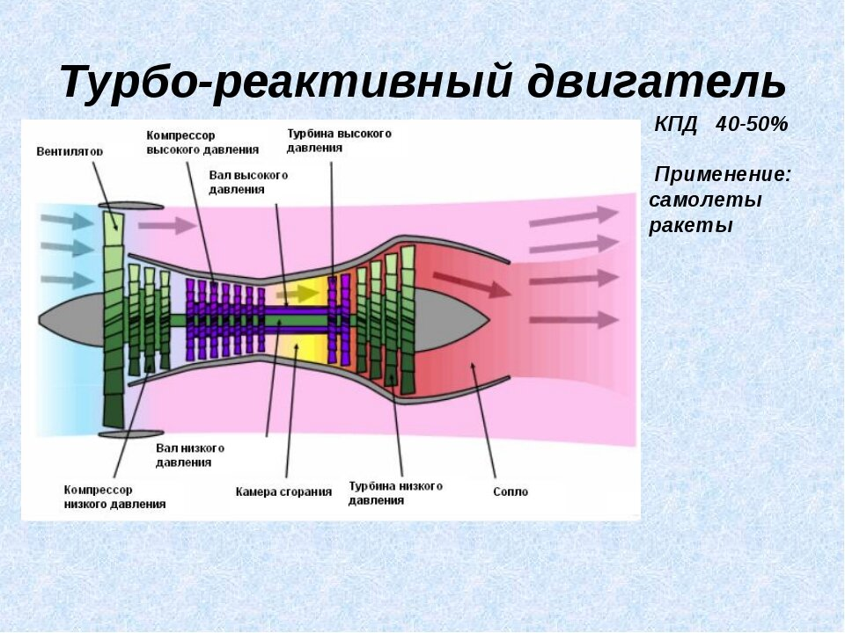

Slide 7
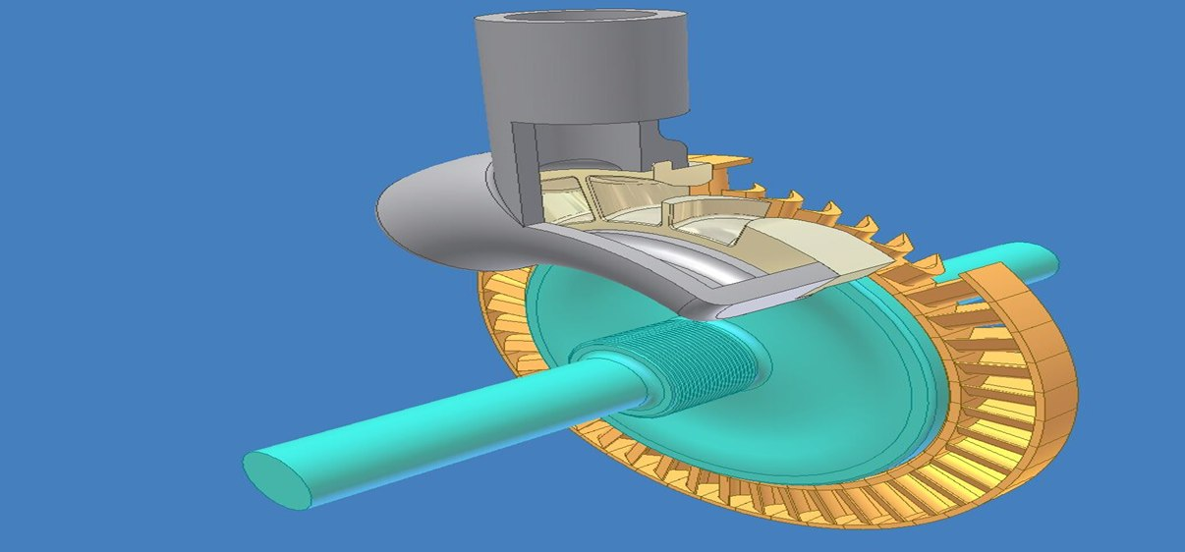
Паровые турбины:

Slide 8
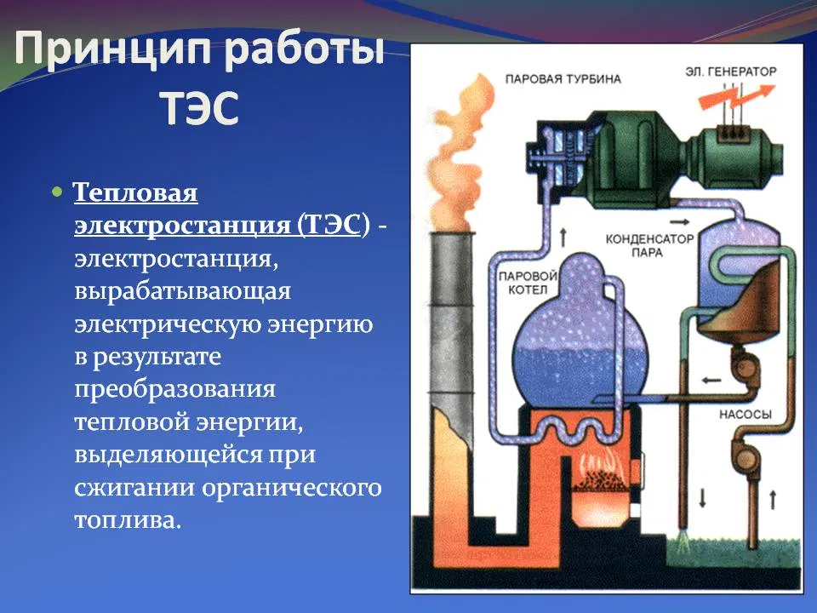

Slide 9
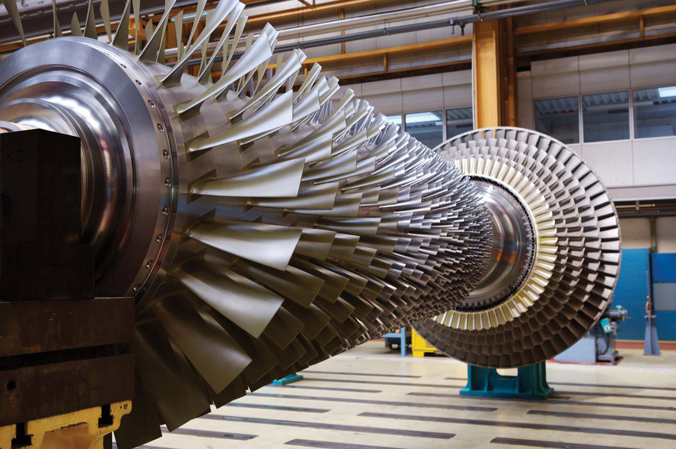

Slide 10
Самостоятельно:
Ответить на вопросы:
1.Объясните принцип работы ДВС.
2.Объясните принцип работы реактивных двигателей.

